Slide 1
点燃
品牌私域运营中心
碧翠园裂变活动的复盘
部门：供应链事业部
姓名：伍灿标
花名：星曜
最专业的品牌私域运营服务商
帮你管理最有价值的用户资产

Slide 2
目录
案例目标
案例关键词
案例中亮点及可复用的点
针对案例的延伸思考
案例中待优化点及改善方案
案例概述（或运作流程）

Slide 3
案例目标
碧翠园裂变活动中，用户通过分享海报，邀请足够数量的朋友添加客服销售为好友，从而获得对应的实物奖励；为企业带来源源不断的新用户，实现企业粉丝快速增长的目的

Slide 4
案例关键词
好友助力、添加客服销售为好友、引导下单、转化成交

Slide 5
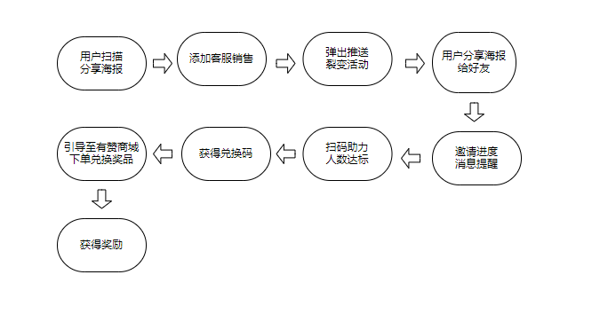
案例概述
案例路径：

Slide 6
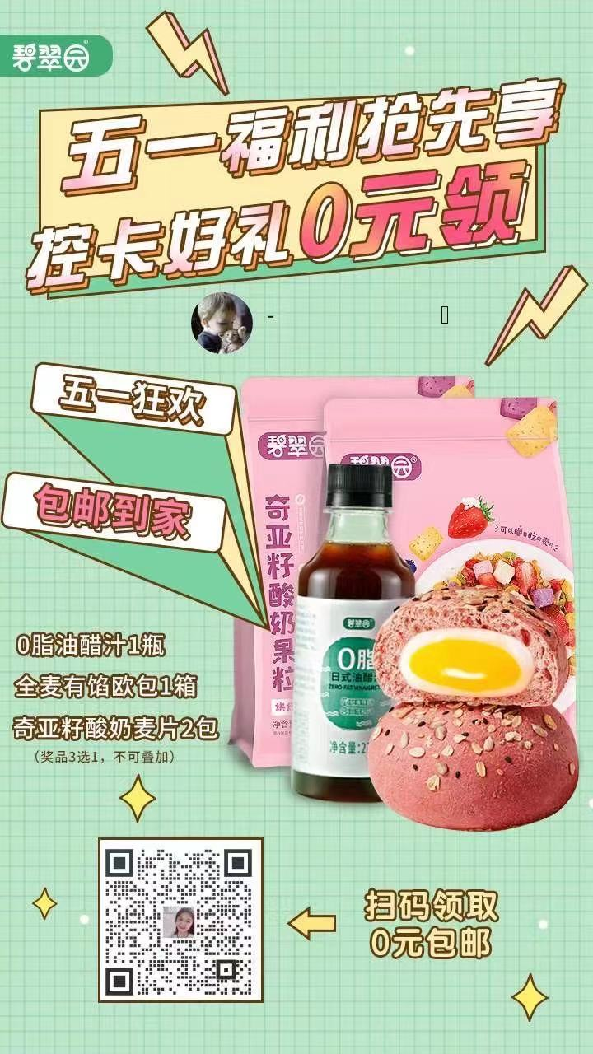
案例中亮点及可复用的点
找到用户动机：
可以免费获得奖励
奖励为品牌的主推产品，让人感觉价值感很强。
提高用户的能力（降低行动成本）
金钱投入为0，包邮到家
规则清晰明确，用户完成指定行为即可获得奖励
为用户做好了分享海报，用户只要分享海报，让好友扫码即可。

Slide 7
案例中待优化点及改善方案
待优化的点1：
目前平台默认提供的只有海报，并没有分享文案。如果朋友圈看到一张海报，一般会认为是广告，很多人下意识产生抵触心理从而忽视海报；如果再发海报前，能加上一些文字，会好很多。
解决方案：
在推送相关的裂变活动消息时，除了告知规则和海报外，可以提供一些文案，让用户分享海报时附上。减少了用户想分享文案的步骤，促进用户分享活动。

Slide 8
案例中待优化点及改善方案
待优化的点2：
海报上没有写清楚活动时间，没有对用户营造时间的紧迫感，没有最大调动用户参与活动的积极性。
解决方案：
在海报上写清楚活动时间以及奖品的数量，一定程度上给用户营造紧迫感，让用户有现在不马上参与可能活动就要结束了的感觉。从而调动用户的积极性，为裂变活动带来最大的效益。

Slide 9
针对案例的延伸思考
目前公司很多项目都有在做裂变的活动，做好活动的每个细节，能让裂变活动的效果做的更好，从而达到降低获取粉丝成本的目的，为公司项目带来更好的效益。

Slide 10
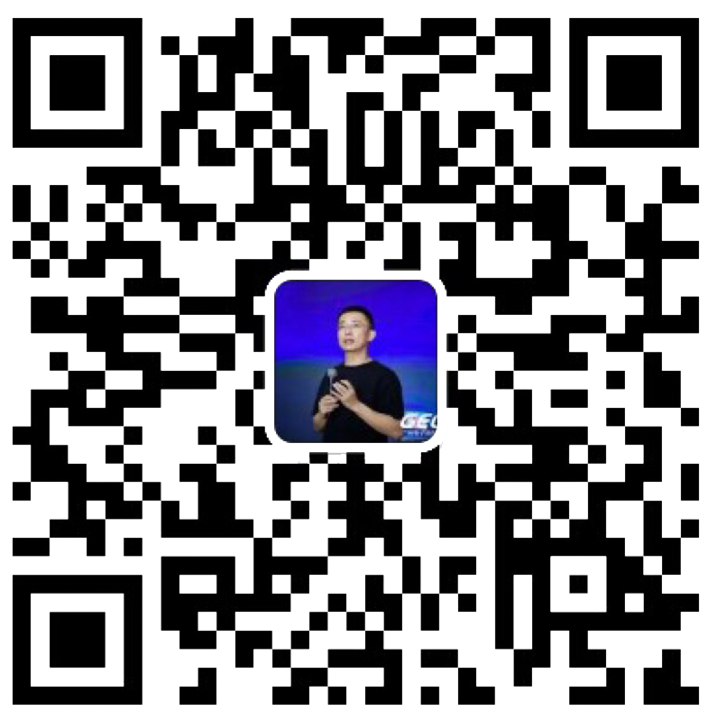
点燃
品牌私域运营中心
最专业的品牌私域运营服务商
帮你管理最有价值的用户资产
Wei Zi Jun
+86 139 0227 0098
WeChat
510970969@qq.com

